Slide 1



直系同源基因分析（orthofinder方法）
汇报人：张晓晓

Slide 2



目录
点击添加文本
直系同/旁源基因
Othofinder原理
点击添加文本
操作命令行
点击添加文本
结果文件
点击添加文本

Slide 3

01
直系同/旁源基因
新的基因功能在单个物种的基因组中发生的基因复制引起的。
点击添加文本
直系同源基因
orthologous gene
点击添加文本
旁系同源基因
paralogous gene
作为物种形成的伴随事件而被重复，并继续保持相同功能的基因。
点击添加文本
点击添加文本

Slide 4
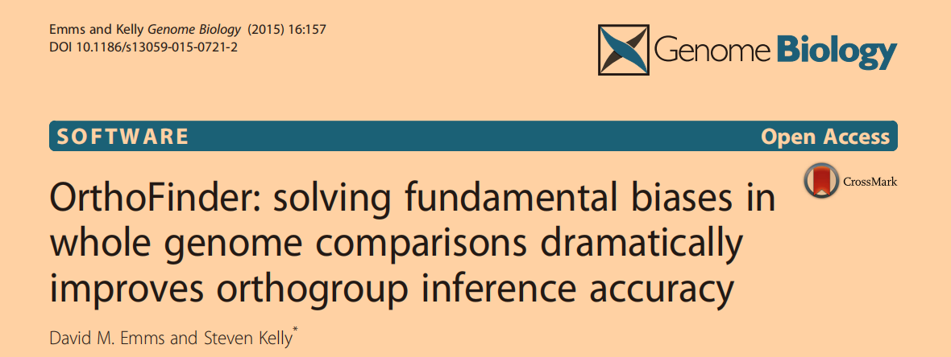
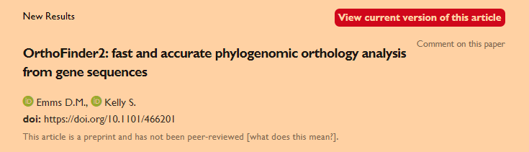
02
Othofinder原理
点击添加文本
点击添加文本
点击添加文本
点击添加文本

Slide 5
直系同源基因重要性
支持系统发育学，比较基因组学和基因功能预测
直系同源基因判定的方法有两种
1. 一种方法通过两两基因相似度推断
存在基因重复
同源关系不具有传递性（A√B，B √ C，但A×C）
2. 另一种是识别完整的正交群
一个同源组orthogroup包含所有物种共同祖先基因，用BLAST计算正交组多个物种序列之间的序列相似性得分，然后用MCL聚类算法，识别该数据集中高度相似的序列组。

Slide 6
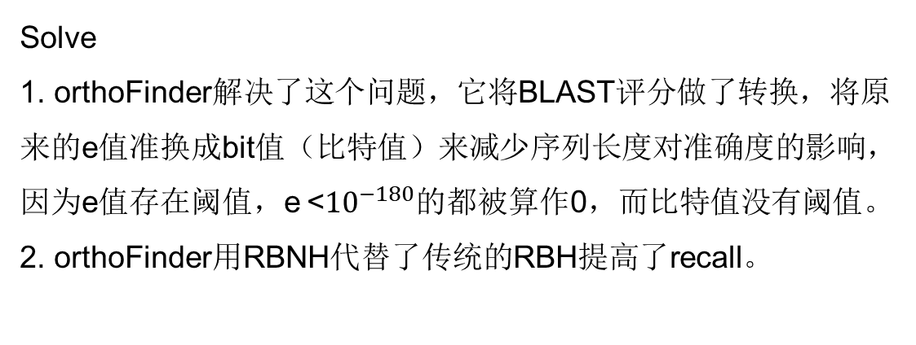
orthomcl
广泛
序列长度依赖性、recall率有待提高

Slide 7
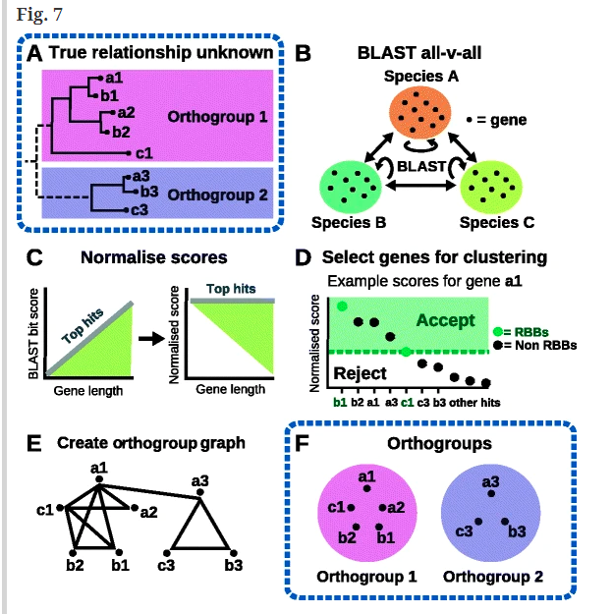
基本原理:
all vs all blast 选best hits Top5％，用比特值代替e值，用最小二乘法将Top5％的分数值拟合成一个线性模型，将比特值用这个模型转换之后，较长的质量差的hit将不再优于短的质量好的序列。用RBNH方法将基因长度和系统发育距离标准化，确定一个同源组序列性相似度的阈值，筛选出质量好的直系同源组。通过归一化的比特值画出正交组的边缘连接，使用MCL算法对基因进行聚类，划分直系同源组。

Slide 8
测试结果：
再用orthoBench数据集做测试，发现长度依赖性明显减少。而且recall和F值明显高于orthoMCL方法，精准度稍有降低，但整体高，假阳性、假阴性都优于其他方法。而且适用于分析不完整的数据集，且比其他的方法更快速，可以扩展到其他几百个物种中使用。

Slide 9

OrthoFinder2 可以推断出正交组，基因树，基因复制事件，有根树种和广泛的比较基因组统计数据，从而实现进一步的系统发育学分析。

Slide 10
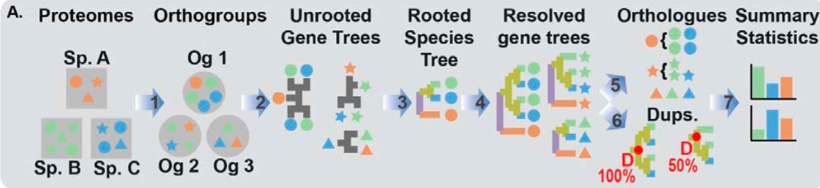
主要由三个主要阶段组成：第一阶段，推测正交群; 第二，物种根系和基因树的推断; 第三，来自这些有根基因树的直系同源物和基因复制事件的推断。

Slide 11
03
操作命令行
点击添加文本
安装orthofinder
https://github.com/davidemms/OrthoFinder/releases/tag/v2.2.7
安装diamond
https://github.com/bbuchfink/diamond/releases/download/v0.9.22/diamond-linux64.tar.gz
安装mcl
http://micans.org/mcl/
安装FastMe
http://www.atgc-montpellier.fr/fastme/binaries.php
点击添加文本
点击添加文本
点击添加文本

Slide 12
Orthofinder --help
在<dir>中对FASTA格式蛋白组进行全正交分析
正交查找器[选项]-f <dir>
将<dir1>中的新物种添加到<dir2>中的先前运行中，并运行新的分析
正交查找器[选项]-f <dir1> -b <dir2>
选项:
-t <int>并行序列搜索线程数[默认= 16]
- a <int>并行分析线程数[默认值= 1]
-M <txt>基因树推断方法。选项“dendroblast”和“msa”
(默认= dendroblast)
-S <txt>序列搜索程序[默认= blast]
选项:blast, mmseqs, blast_gz, diamond
- A <txt> MSA程序，需要'-M MSA '[默认= mafft]
选择:muscle,mafft
-T <txt>树推理方法，需要'-M msa' [Default = fasttree]
选项:iqtree、raxml-ng、fasttree、raxml
-s <文件>用户指定的根物种树
-I <int> MCL通胀参数[Default = 1.5]
-x <file> Info用于以othoXML格式输出结果

Slide 13
-oa停止后，推断对齐的正交组
(要求- m msa)
-ot 在推断基因树为正群后不要停止
工作流启动命令:
-b <dir>启动正交器从预先计算的爆炸结果在<dir>
-fg <dir>从<dir>中预先计算的正交组启动正交查找器
-ft <dir>启动正交器从预先计算的基因树在<dir>
许可:
根据GNU通用公共许可证(GPLv3)发布。看到License.md
-p <dir>将临时pickle文件写入到<dir>
-l只执行单向序列搜索
-n <txt>名称以附加到结果目录
-h打印帮助文本
工作流停止选项:
-op 在为BLAST准备输入文件后停止
-og 在推断出正交群后停止
-os 操作系统在为正交组编写序列文件后停止
(要求- m msa)

Slide 14
点击添加文本
点击添加文本
OrthoFinder-2.2.7/orthofinder -f ExampleDataset –S diamond
点击添加文本
点击添加文本

Slide 15
04
结果文件
运行结束后，会在ExampleData里多出一个文件夹，Results_Feb14, 其中Feb14是我运行的日期
直系同源组相关结果文件，将不同的直系同源基因进行分组
·Orthogroups.csv：用制表符分隔的文件，每一行是直系同源基因组对应的基因。
·Orthogroups.txt: 类似于Orthogroups.csv，只不过是OrhtoMCL的输出格式
·Orthogroups_UnassignedGenes.csv: 格式同Orthogroups.csv，只不过是物种特异性的基因
·Orthogroups.GeneCount.csv：格式同Orthogroups.csv, 只不过不再是基因名信息，而是以基因数。
直系同源相关文件，分析每个直系同源基因组里的直系同源基因之间关系，结果会在Orthologues_Feb14文件夹下，其中Feb14是日期
点击添加文本
点击添加文本
点击添加文本
点击添加文本

Slide 16
04
结果文件
·SpeciesTree_rooted_node_labels.txt: 同上，只不过多了一个标签信息，用于解释基因重复数据。
比较基因组学的相关结果文件：
·Orthogroups_SpeciesOverlaps.csv： 不同物种间的同源基因的交集
·SingleCopyOrthogroups.txt： 单基因拷贝组的编号
·Statistics_Overall.csv：总体统计信息
·Statistics_PerSpecies.csv：分物种统计信息
点击添加文本
·Gene_Trees: 每个直系同源基因基因组里的基因树
·Recon_Gene_Trees：使用OrthoFinder duplication-loss coalescent 模型进行发育树推断
·Potential_Rooted_Species_Trees: 可能的有根物种树
·SpeciesTree_rooted.txt: 从所有包含STAG支持的直系同源组推断的STAG物种树
点击添加文本
点击添加文本
点击添加文本

Slide 17

点击添加文本
点击添加文本
Thank you!
点击添加文本
点击添加文本

